Slide 1
Obstbaumschnitt Grundlagen
1. Pflanzen eines Obstbaumes
2. Obstbaumschnitt
• Warum schneiden
• Wann schneiden
• Aufbau eines Obstbaumes
Unterlage
• Wuchsgesetze
Spitzenförderung
Oberseitenförderung
Scheitelpunktförderung
• Schnittgesetze
• Schnitt-Technik
• Erziehungsschnitt
Pflanzschnitt
Schnitt nach dem 1. Standjahr
Schnitt bis Ertragsbeginn
• Instandhaltungsschnitt
• Fruchtholzverjüngung
• Verjüngungsschnitt
• Werkzeug
1

Slide 2
Pflanzung von Obstbäume
Pflanzzeit:
Oktober bis April bei frostfreiem Boden. Herbstpflanzung
bringt bessere Anwachsergebnisse. Frostempfindliche
Obstarten im Frühjahr pflanzen (Walnuss, Tafelbirne)
Pflanzloch:
Durchmesser 1 m, 30-40 cm tief ausheben, Untergrund
nochmals auflockern. Den ausgehobenen Boden nach
Schichten getrennt lagern (Unter- und Oberboden) und
später genau so wieder einfüllen.
Pflanzerde:
Den Oberboden 5 - 10 I Kompost ob Vorratsdüngung bei-
mischen. Niemals in das Pflanzloch den Kompost oder Mist
unverdünnt geben. Kompost kann auch nach dem Pflanzen
nur zum Abdecken der Baumscheibe verwendet werden.
Wurzelschnitt:
Beschädigte und trockene Wurzeln frisch anschneiden, alle
Fein- und Faserwurzeln belassen.
Baumpfahl:
Vor dem Pflanzen einschlagen, er darf nicht in die Krone
hineinreichen, Abstand vom Stamm 5 - 8 cm. Anbinden mit
Kokosstrick o. ä. mit 8er-Schlaufe . Schnur am Pfahl si-
chern.
2

Slide 3
Wühlmauskorb:
Vor der Pflanzung das Pflanzloch mit einem ca. 1 m² gro-
ßen Stück verzinktem Maschendraht (16 mm, nicht kunst-
stoffummantelt) auskleiden. Den Baum in den Drahtkorb
einpflanzen und dann die Ecken zum Stamm umlegen, so
dass ein geschlossener Korb entsteht.
Pflanzung:
Den Baum nicht tiefer pflanzen als er in der Baumschule
gestanden ist. Die Veredelungsstelle muss sich über dem
Boden befinden. Kräftiges Angießen sorgt für guten Bo-
denschluß um die Wurzeln und fördert das Anwachsen.
Baumscheibe:
Um den Stamm muss mindestens eine Fläche von 1 m² von
Grasbewuchs offengehalten werden. Bei Hoch- und Halb-
stämmen 4 - 6 Jahre lang, bei Busch und Spindel immer
notwendig. Abdecken mit dünnen Schichten von Gras-
schnitt oder Rohkompost möglich.
Stammschutz:
Drahthose oder Kunststoffspiralen gegen Wildverbiß 0,8 - 1
m hoch um den Stamm anbringen. Im Außenbereich unbe-
dingt erforderlich.
3

Slide 4
Obstbaumschnitt
Warum schneiden?
• Aufbau eines stabilen Traggerüstes - hohem Fruchtbe-
hang und Schneedruck muß standgehalten werden
• früherer Ertragsbeginn (bei sachgemäßem Schnitt)
• höhere Fruchtqualität durch bessere Belichtung
• Schnittmaßnahmen und Ernte werden erleichtert
• Langlebigere, leistungsfähigere Bäume
• Ernteschwankungen werden gemildert
Wann schneiden?
Winter: Januar – Mitte März
Kern-, Stein- und Beerenobst
Nicht bei Temperaturen <-5° C
Sommer: Kirschen (nach oder zur Ernte)
Jungbäume, Spaliere, Spindel (Juli – Mitte August
Nachschnitt verjüngter Bäume (Juli)
„Juniriß“
Vorteile Sommerschnitt:
Fruchtgröße, Fruchtfärbung besser
Blütenknospenförderung
Wachstumsschwächung bei „triebigen“ Bäumen
Bessere Wundheilung
4

Slide 5
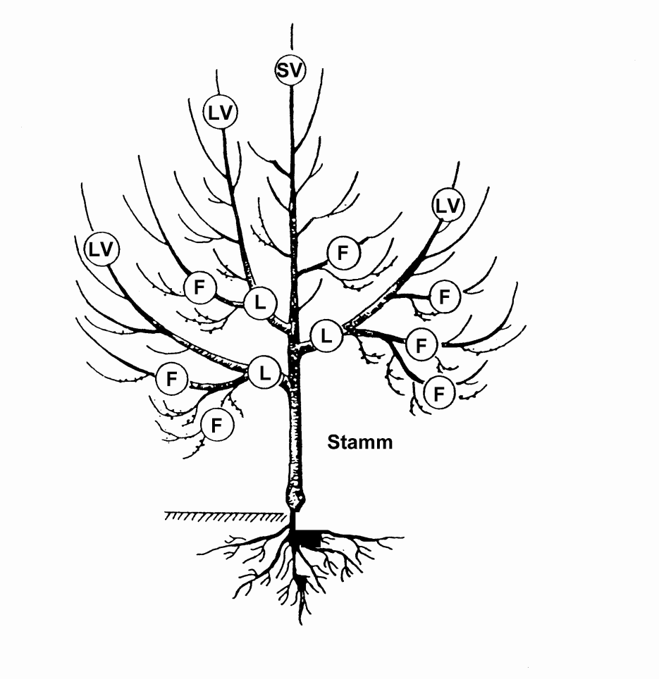
Aufbau eines Obstbaumes
Krone
Veredlungsstelle
№№
J'
\
(Wurzel) - Unterlage
SV = Stammverlängerung
L
=
Leitäste – 3 (bis 4). Die Leitäste bilden mit der
Stammverlängerung das Kronengerüst
LV = Leitastverlängerung
F
=
Fruchtäste – tragen das Fruchtholz
5

Slide 6
Die Unterlagen
Haben Auswirkungen auf:
Wuchsstärke, Standfestigkeit
schwach – mittel – stark
Nur starkwachsende Unterlagen ergeben standfeste Bäume
Fruchtgröße
in der Regel bringen Sorten auf
schwächer wachsenden Unterlagen
größere Früchte
Ertragsbeginn
Krankheitsanfälligkeit und Frosthärte
Lebensdauer
schwachwachsend – kürzer
starkwachsend
-
länger
Unterlagentypen
Sämling
Apfel, Birne, Kirsche, Zwetschge, Pfirsich
starkwachsend
(Hochstamm, Halbstamm)
langlebig, standfest
Apfelunterlagen: M27
M9 M26 schwach
MM106
M2, M7 MM111 mittelstark
M25
M11 Sämling stark
Birnenunterlagen Quitte
C Pyrodwarf Quitte A
schwach
Sämling stark
Kirschenunterlagen Weiroot Gi-Sel-A Nr. 3, 5,6 schwach
Colt Vogelkirsche stark
Zwetschgenunterlagen St.Julien mitte
l
Kirschpflaumen stark
(Myrobalanen)
6

Slide 7
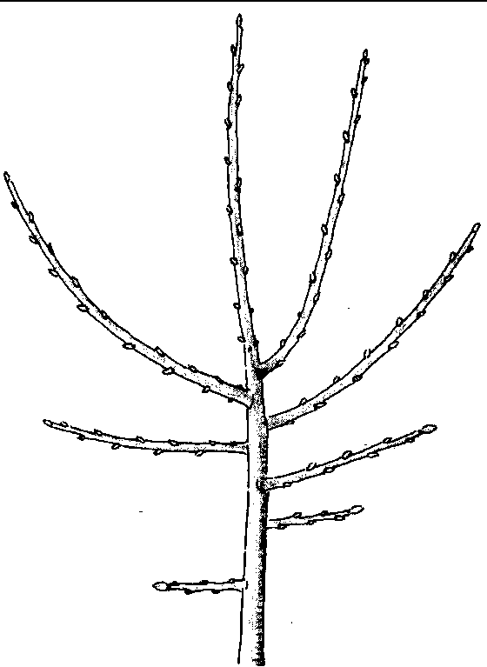
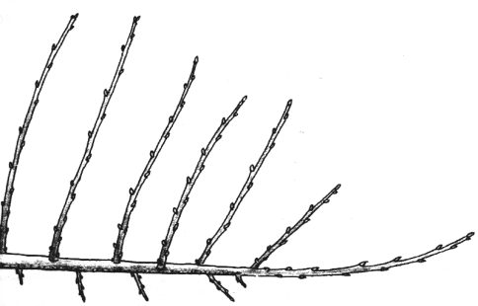
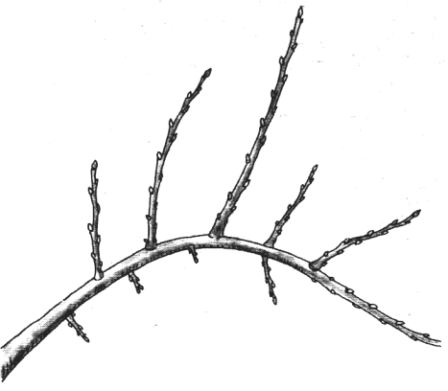
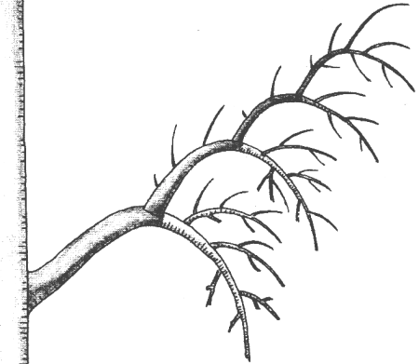
Wuchsgesetze
• Spitzenförderung
• Oberseitenförderung
• Scheitelpunktförderung
Fruchtbogenbildung
Schnittgesetze
• Starker Rückschnitt – starker Austrieb
• Schwacher Rückschnitt – schwacher Austrieb
• ungleicher Rückschnitt – ungleichmäßiger Austrieb
7

Slide 8
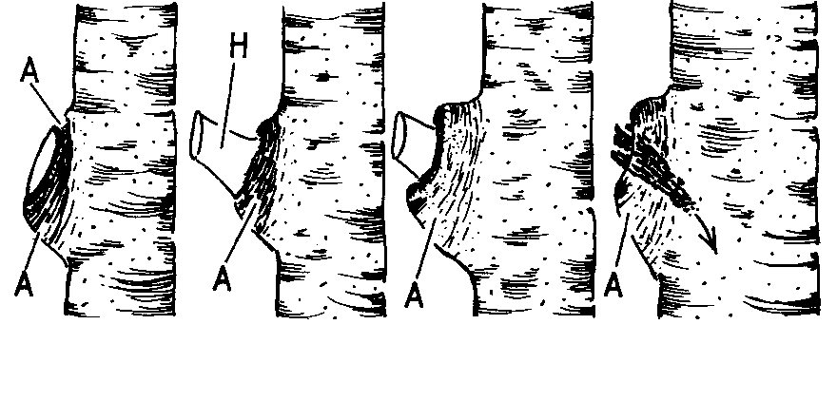
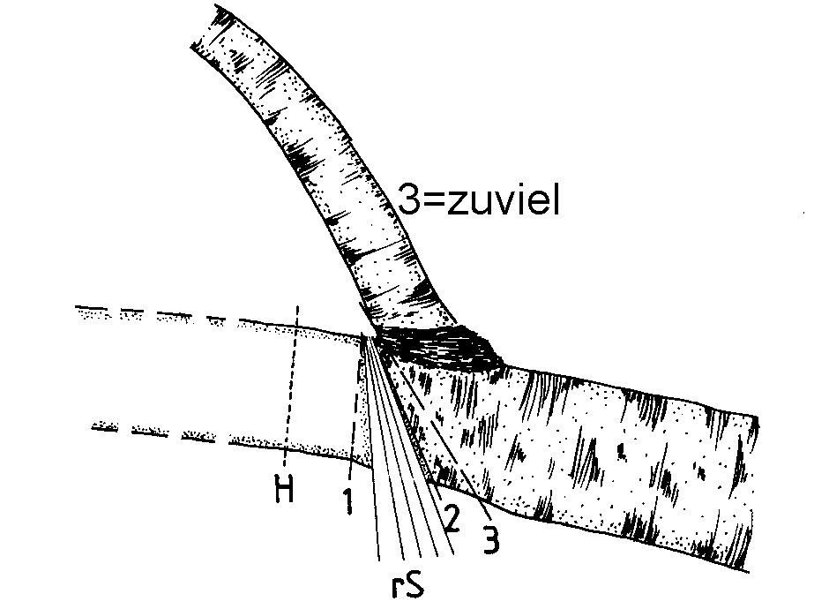
Schnitt-Technik
• Rückschnitt
KEINE Zapfen (Huthaken)!
Schnitt auf Astring
richtig
"Huthakenschnitt" falsch
• Weiterleiten auf Seitenast
rS=richtiger Schnitt
H= Huthaken (falsch)
__
1 =zu wenig
• Absägen starker Äste
• Wundbehandlung
!?
8

Slide 9
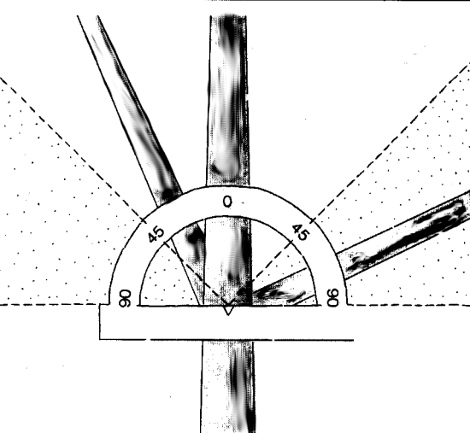
Erziehungsschnitt
1. Pflanzschnitt
• Leitäste auswählen
Abgangswinkel 45°
- (90°)
Streuung der Äste am
Stamm (kein Quirl)
• Konkurrenztrieb und
überzählige Triebe entfernen
• Leitäste formieren - Abspreizen oder Aufbinden
• Rückschnitt der Leitäste, um 1/2 - 1/3 auf Knospe
Da bei einem Schnitt auf ein nach außen gerichtetes Au-
ge diese Knospe oft unbefriedigend austreibt oder gar
eintrocknet, lieber auf das nächsthöhere, nach innen o-
der seitwärts gerichtete Auge anschneiden. Die ge-
wünschte – äußere - Knospe treibt dann in der Regel
kräftig aus. Auf diesen Austrieb wird dann beim folgen-
den (Sommer- oder Winter-) Schnitt zurückgeschnitten!
(„Schnitt auf Innenauge“)
• Stammverlängerung ca. 20 cm. länger
• Nach innen gerichtete Konkurrenzknospen ausbrechen.
Bei der Stammverlängerung die nächsten 2 – 3 Augen
ausbrechen
9

Slide 10
2. Schnitt nach dem ersten Standjahr
• evtl. Konkurrenztriebe entfernen (falls keine Knospen
ausgebrochen wurden) -
• starke, nach innen wachsende Triebe entfernen (Können
durch Ausbrechen der – nach innen weisenden - Knos-
pen von vornherein verhindert werden!)
• Leitäste formieren
• Rückschnitt der Leitäste und der Stammverlängerung
• Saftwaage bei Leitästen – Wenn diese gleichmäßig ent-
wickelt sind! Bei ungleichmäßiger Entwicklung: Stärke-
ren Leitast weniger – schwächeren Leitast stärker zurück
schneiden!
3. Schnitt bis Ertragsbeginn
• Überflüssige Triebe entfernen
• Fruchtäste an den Leitästen anbauen
• Rückschnitt der Leitäste und der Stammverlängerung
• KEINE 2. Leitastserie, Stammverlängerung als Spindel er-
ziehen!
• Fruchtäste nicht anschneiden!
10

Slide 11
Instandhaltungsschnitt
• Leitäste nicht mehr anschneiden
• Auslichten und Höhenbeschränkung
• Seitenäste den Leitästen unterordnen
• Saftwaage der Leitäste (Bei gleichmäßiger Entwicklung!)
• Kronenüberbauung vermeiden! (Stammverlängerung als
Spindel!)
Fruchtholzverjüngung
• Abgesenkte Fruchtäste ableiten
Verjüngungsschnitt
• Leitäste und Mitte suchen
• Einkürzen, bzw. auf günstige Verlängerungen weiterlei-
ten
• Auslichten
ACHTUNG:
Durch Schnittmaßnahmen wird die
Triebleistung immer angeregt!
Deshalb ist immer eine Nachbehandlung erforderlich!
11

Slide 12
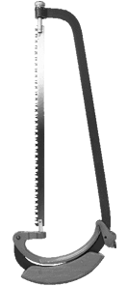
Werkzeuge für den Obstbaumschnitt
Gartenschere
Stichsäge
Gartenhippe
verstellbare
Bügelsäge
Astschere
Drahtbürste
Gartenschere
Zweige bis ca. 1,5 cm Ø
Astschere
dickere Zweige, Beerensträucher, Zierge-
hölz
Bügelsäge
Äste – das Sägeblatt muss verstellbar sein!
Stichsäge
Zum Sägen an schwer zugänglichen Stel-
len.
Hippe
Zum Ausschneiden von Krebswunden, Ent-
fernen von dünnen Zweigen
Bürste
Zum Entfernen von Moos, Flechten, Eiabla-
gen von Schädlingen
Weiteres Material:
Pinsel, Spachtel, Wundverschlußmittel,
Bindematerial (Sisal, Rebenbindegarn, Ko-
kosstrick)
12

Slide 13
Literaturempfehlungen
Schmid, Heiner: Obstbaumschnitt - Kernobst, Steinobst, Beerenobst,
Ulmer Verlag Stuttgart 1995, € 15,90
Schmid, Heiner: Obstbaumwunden - versorgen, pflegen, verhüten.,
Ulmer Verlag Stuttgart 1992, € 19.90
Riess, Walter: Obstbaumschnitt in Bildern. Kernobst - Steinobst -
Beerensträucher., Obst- u. Gartenbauverlag, München, 2000. € 4.60
Palmer, Helmut: Der Notenschlüssel der Natur, Carl Bacher,
Schorndorf,.1995, 2.Auflage 1999, ISBN 3.924431.21.3, € 30,17
Diese Präsentation kann ab nächster Woche von der
Homepage des Verbandes heruntergeladen werden.
www.Kleingaertner-Oberhausen.de
Platz für eigene Notizen
Zusammengestellt von:
Olaf Höger-Martin
Dipl. Ing. Landwirtschaft
Fachwart für Obst und Garten
Gartenstr. 5
72221 Haiterbach
Tel/Fax 07456/6500
Mobil 0171/1547455
13

